Slide 1
CH7 貪婪(Greedy)演算法

Slide 2
Greedy
是一種符合人類直覺的抽象演算法(思維)
每一步只選眼前效果最好的作法(目光短淺) – local optimal solution
可能不是找到全面的解, 而是一個可行的解或近似解(高效)
貪婪演算法只考慮目前狀態最佳的選擇，且之前所選擇的解答不會影響後面所選擇的解答，不斷的選擇局部的最佳解，全部選取結束後就獲得整體的最佳解。若可以舉出反例，就證明所使用的貪婪演算法中的貪婪準則是不正確的。
貪婪也是一種分治策略:
將大問題化為小問題
再以最佳方式解決小問題後, 獲得大問題的解
什麼時候貪婪可以得到最佳解?
(最佳子結構屬性) 每個大問題的最佳解, 會包含下一級小問題的最佳解
(貪婪選擇屬性) 每個小問題可由貪婪選擇得到最佳解
例子: 選擇排序法
有些不可能的任務, 無法透過快速演算解答

Slide 3
01背包問題 (負重3.5kg)
每件物品只能選擇拿或不拿
電腦 | 筆電 | 吉他 | 總重 | 價值
X | X | X | 0 | 0
X | X | V | 1.5 | 15000
X | V | X | 2 | 20000
X | V | V | 3.5 | 35000
V | X | X | 3 | 30000
V | X | V | 4.5 | 45000
V | V | X | 5 | 50000
V | V | V | 6.5 | 65000
3kg
$30,000
2kg
$20,000
1.5kg
$15,000
先選最貴的(近似解)
最佳解
2 ^ 3 = 8 種組合
如果有32件物品 = 40億種組合
3kg
$30,000
3.5kg
$35,000

Slide 4
背包問題 (負重10kg) 物品可以部分拿取 – 可以貪婪
$50/kg
共有100kg
$1000/kg
共有3kg
$500/kg
共有10kg

Slide 5
背包問題
寶物編號 i | 1 | 2 | 3 | 4 | 5
價值 V[i] | 60 | 100 | 120 | 30 | 40
重量 W[i] | 10 | 20 | 30 | 10 | 20
V[i] / W[i] | 6 | 5 | 4 | 3 | 2
問題: 背包耐重50 公斤, 請問能帶走的寶物的最大價值?

Slide 6
Case-1: 每個寶物可以分割
問題: 背包耐重50 公斤, 請問能帶走的寶物的最大價值?
寶物編號 i | 1 | 2 | 3 | 4 | 5
價值 V[i] | 60 | 100 | 120 | 30 | 40
重量 W[i] | 10 | 20 | 30 | 10 | 20
V[i] / W[i] | 6 | 5 | 4 | 3 | 2
裝入背包的重量 | 10 | 20 | 20 | 0 | 0
獲得的價值:
6 x 10 + 5 x 20 + 4 x 20 = 240

Slide 7
Case-2: 每個寶物不可分割(只能選拿或不拿)
問題: 背包耐重50 公斤, 請問能帶走的寶物的最大價值?
寶物編號 i | 1 | 2 | 3 | 4 | 5
價值 V[i] | 60 | 100 | 120 | 30 | 40
重量 W[i] | 10 | 20 | 30 | 10 | 20
V[i] / W[i] | 6 | 5 | 4 | 3 | 2
貪婪法 | V | V |  | V
最佳解 |  | V | V
貪婪法獲得的價值:
60 + 100 + 30 = 190 (貪婪的結果非最佳解, 背包只裝了40公斤)
最佳解應該是:
100 + 120 = 220 (背包剛好裝滿50公斤) → 動態規劃 (DP, Dynamic Programming)

Slide 8
規劃 / 排程

Slide 9
排程1: 最多有幾個工作可以執行?
i | 0 | 1 | 2 | 3 | 4
si | 1 | 2 | 3 | 2 | 4
fi | 10 | 4 | 6 | 5 | 9
只有一部機器
結束時間最早的工作先做
輸入:﻿
5
1 10
2 4
3 6
2 5
4 9
輸出:
2
i | 0 | 1 | 2 | 3 | 4
si | 2 | 2 | 3 | 4 | 1
fi | 4 | 5 | 6 | 9 | 10
t | 0 | 1 | 2 | 3 | 4 | 5 | 6 | 7 | 8 | 9 | 10
w0
w1
w2
w3
w4

Slide 10
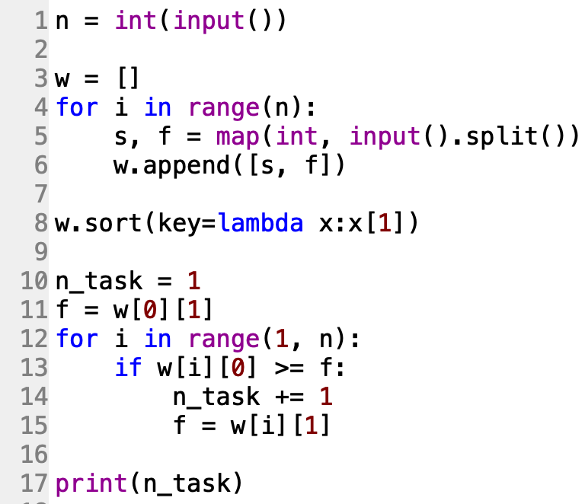
排程1: 最多有幾個工作可以執行?
輸入:﻿
5
1 10 (start, finish)
2 4
3 6
2 5
4 9
輸出:
2

Slide 11
排程2: 最多需有幾台機器一起運作?
i | 0 | 1 | 2 | 3 | 4
si | 1 | 2 | 3 | 2 | 4
fi | 10 | 4 | 6 | 5 | 9
必須如期完成所有工作
開始時間最早的排在前面
輸入:﻿
5
1 10
2 4
3 6
2 5
4 9
輸出:
4
i | 0 | 1 | 2 | 3 | 4
si | 1 | 2 | 2 | 3 | 4
fi | 10 | 4 | 5 | 6 | 9
t | 0 | 1 | 2 | 3 | 4 | 5 | 6 | 7 | 8 | 9 | 10
w0
w1
w2
w3
w4

Slide 12
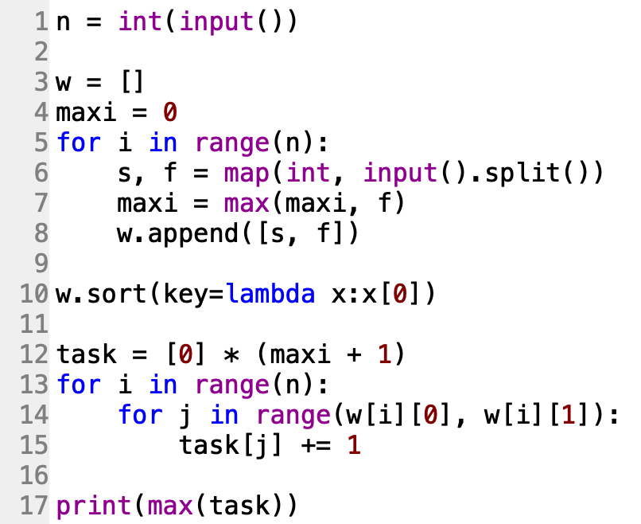
排程2: 最多有幾台機器一起運作?
輸入:﻿
5
1 10 (start, finish)
2 4
3 6
2 5
4 9
輸出:
4

Slide 13
排程3: 最小平均等待時間
i | 0 | 1 | 2 | 3 | 4
di | 10 | 4 | 6 | 5 | 9
只有一部機器
執行時間最短的工作優先
i | 0 | 1 | 2 | 3 | 4
di | 4 | 5 | 6 | 9 | 10
﻿輸入:
5 (5個工作)
10
4
6
5
9
輸出:
10.4
t | 0 | 1 | 2 | 3 | 4 | 5 | 6 | 7 | 8 | 9 | 10 | 11 | 12 | 13 | 14 | 15
w | w0 | w0 | w0 | w0 | w1 | w1 | w1 | w1 | w1 | w2 | w2 | w2 | w2 | w2 | w2 | w3
t | 16 | 17 | 18 | 19 | 20 | 21 | 22 | 23 | 24 | 25 | 26 | 27 | 28 | 29 | 30 | 31
w | w3 | w3 | w3 | w3 | w3 | w3 | w3 | w3 | w4 | w4 | w4 | w4 | w4 | w4 | w4 | w4
W0: 0
W1: 4
W2: 4 + 5 = 9
W3: 4 + 5 + 6 = 15
W4: 4 + 5 + 6 + 9 = 24
(4 + 9 + 15 + 24) / 5 = 52 / 5 = 10.4

Slide 14
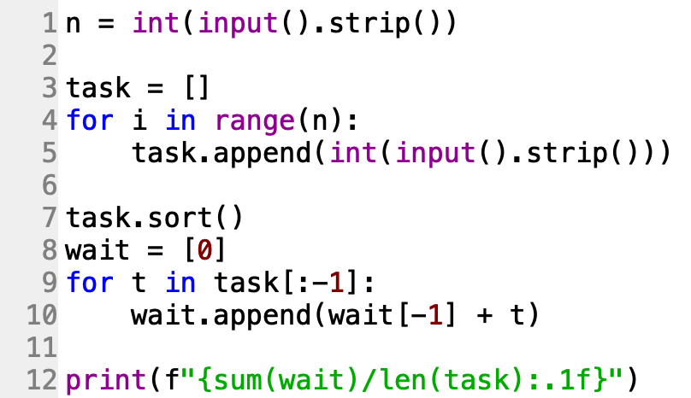
排程3: 最小平均等待時間
執行時間最短的工作優先
﻿輸入:
5 (5個工作)
10
4
6
5
9
輸出:
10.4

Slide 15
排程4: 截止期限內的最大利潤
每個工作都花費一單位的時間
優先考慮最大利潤的工作
time | 1 | 2 | 3 | 4 | 5
end | 2
income | 10
﻿輸入:
5 (5個工作)
2 10 (end, income)
3 4
1 5
2 7
3 8
輸出:
25
time | 1 | 2 | 3 | 4 | 5
end | 2 | 3
income | 10 | 8
time | 1 | 2 | 3 | 4 | 5
end | 2 | 2 | 3
income | 10 | 7 | 8
﻿2 10
3 8
2 7
1 5
3 4
time | 1 | 2 | 3 | 4 | 5
end | 1 | 2 | 2 | 3
income | 5 | 10 | 7 | 8
time | 1 | 2 | 3 | 4 | 5
end | 2 | 2 | 3 | 3
income | 10 | 7 | 8 | 4

Slide 16
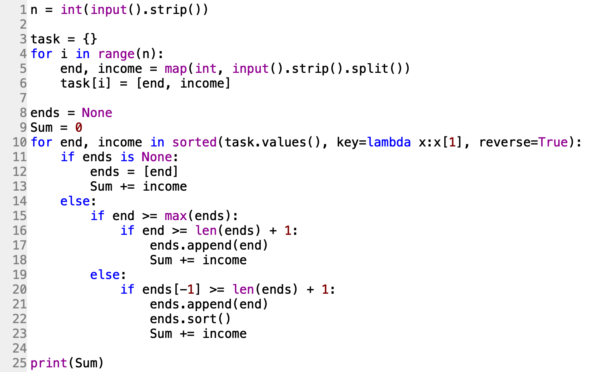
排程4: 截止期限內的最大利潤
每個工作花費一單位的時間
優先考慮最大利潤的工作
﻿輸入:
5 (5個工作)
2 10 (end, income)
3 4
1 5
2 7
3 8
輸出:
25
end=2, income=10
ends=[2], Sum=10
end=3, income=8
ends=[2, 3], Sum=18
end=2, income=7
ends=[2, 2, 3], Sum=25
end=1, income=5
ends=[2, 2, 3], Sum=25
end=3, income=4
ends=[2, 2, 3], Sum=25

Slide 17
「物品可以分割」的背包問題 (Fractional knapsack problem)

Slide 18
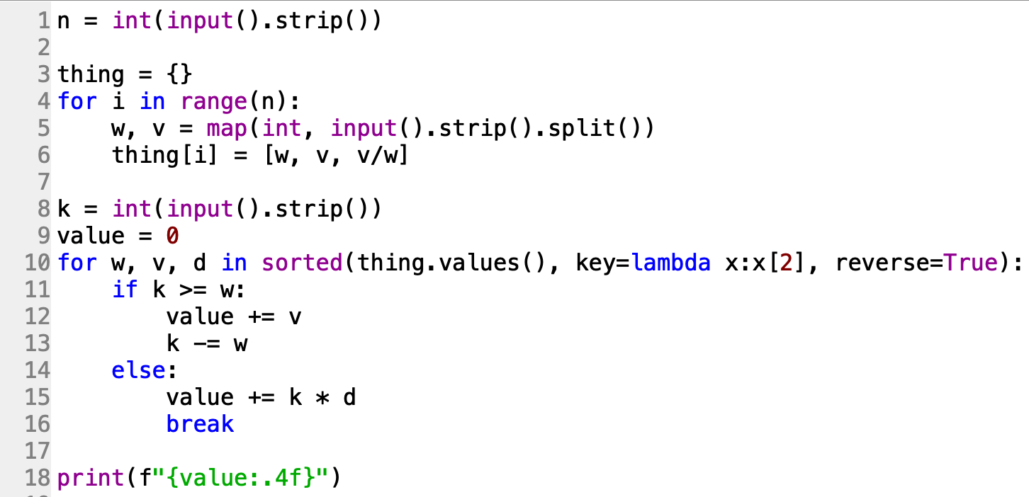
「物品可以分割」的背包問題 (Fractional knapsack problem)
先計算所有物品的單位重量的價值
單位重量的價值高的先放入背包
﻿輸入:
5 (n個物品)
3 10 (w, v)
3 4
1 5
2 7
3 8
5 (背包最大負重k)
輸出:
18.6667

Slide 19
10610 第 4 題 物品堆疊 (Stacking)
https://zerojudge.tw/ShowProblem?problemid=c471
from functools import cmp_to_key
while True:
try:
N = int(input().strip())
W = input().strip().split()
F = input().strip().split()
obj = [[int(w), int(f)] for w, f in zip(W, F)]
obj.sort(key=cmp_to_key(lambda a, b: a[0]*b[1] - b[0]*a[1]))
energy = 0
cum_w = 0
for i in range(N-1):
cum_w += obj[i][0]
energy += cum_w * obj[i+1][1]
print(energy)
except:
break
a[0] a[1]
b[0] b[1]

Slide 20
Exercise: UVa Online Judge
00494 - Kindergarten Counting Game
https://zerojudge.tw/ShowProblem?problemid=a011
10954 - Add All
https://zerojudge.tw/ShowProblem?problemid=d221
00668 – Parliament
https://zerojudge.tw/ShowProblem?problemid=c134
00311 – Packets
https://zerojudge.tw/ShowProblem?problemid=c110

